Slide 1
系統整理 教學
kota
2020/1/21

Slide 2
大綱
準備文件三樣
行程表(甘特圖)
主要功能+流程圖
TableSchema
工具介紹與操作
GanttProject
Draw.io

Slide 3
行程表
整理出主要功能
整理主要Table
每個功能
撰寫流程圖
補上Table
基本資料估1天
複雜作業估3~5天

Slide 4
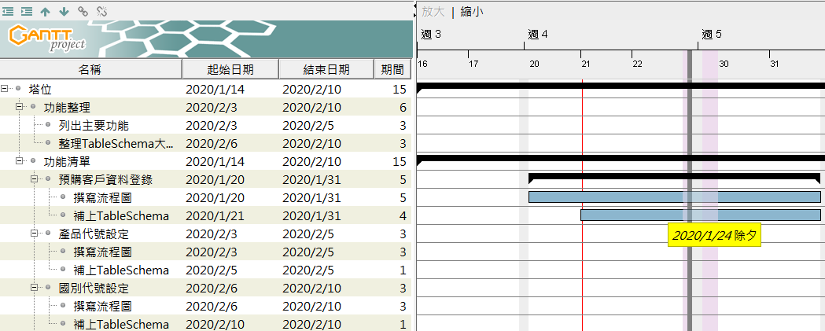
行程表

Slide 5
整理主要功能
程式繁雜, 列出最有用的項目
近期有更新
有人使用
曾經接過QA
無人使用
根據操作流程規畫順序
所有功能都會用到的基本資料不必畫線, ex: 客戶資料
有用的功能先繪製流程圖, 效益較大

Slide 6
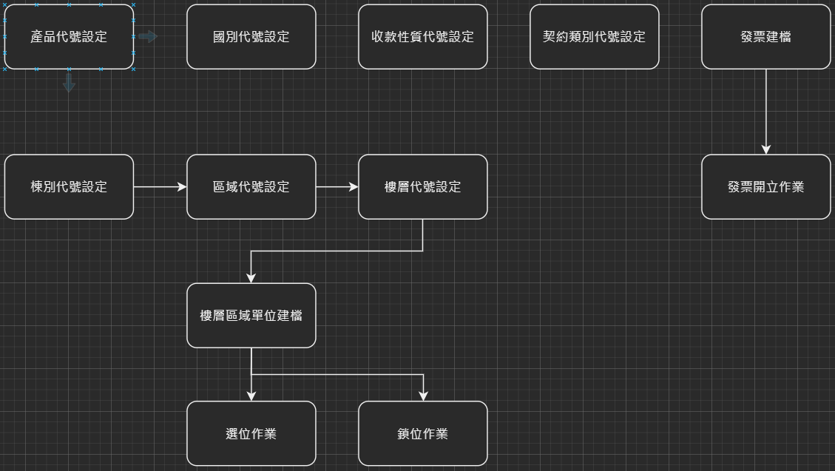
整理主要功能

Slide 7
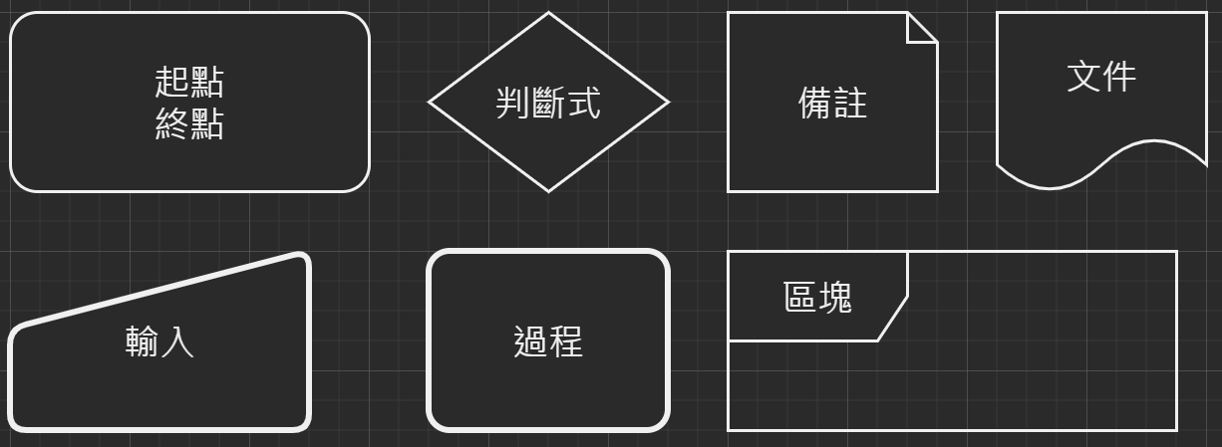
整理流程圖(1)

Slide 8
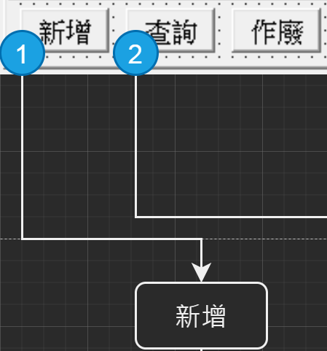
整理流程圖-起點終點
單進單出
不同狀況下的同一個按鈕 拆分為不同起點

Slide 9
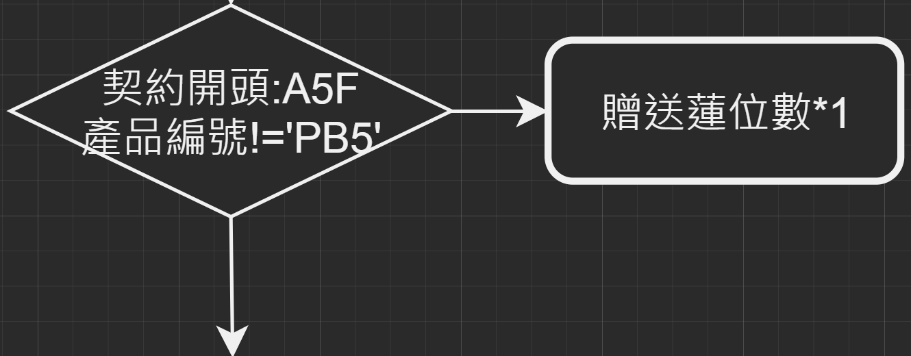
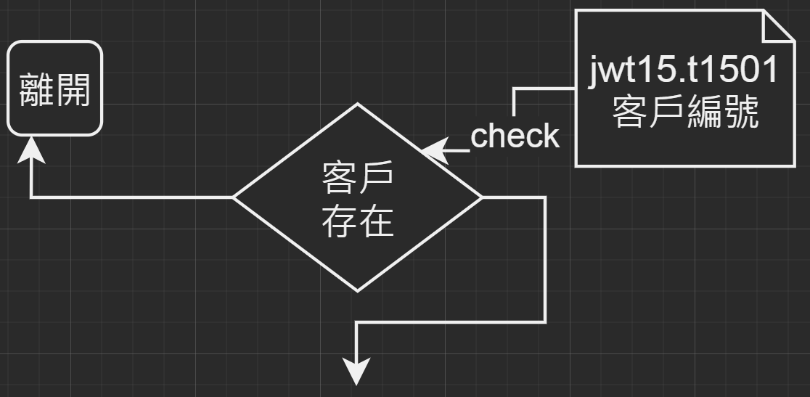
整理流程圖-判斷式
IF --> 判斷式
Yes
右方箭頭
No
下方箭頭
左方箭頭
會導致流程中斷的exit判斷

Slide 10
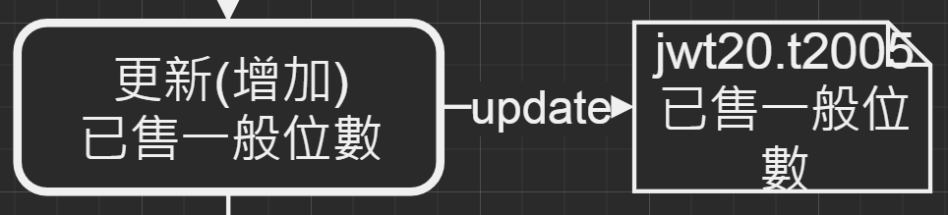
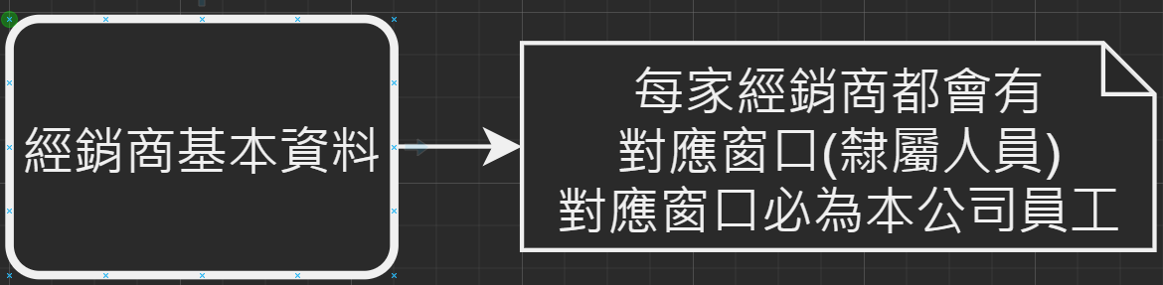
整理流程圖-備註
有指定特別來源的時候
Table? Column? 原因?
需要註明使用時機的時候
多備註, 避免未來的自己忘記

Slide 11
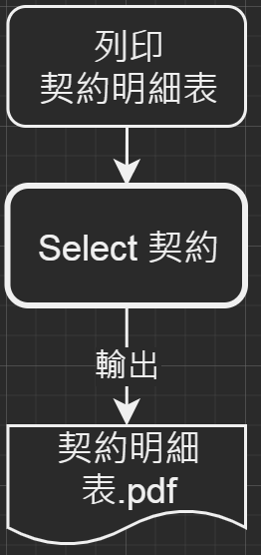
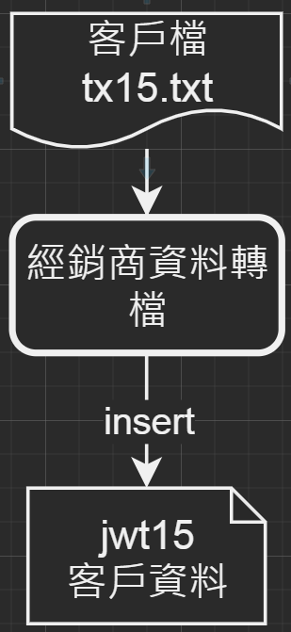
整理流程圖-文件
匯入 文件
匯出 文件

Slide 12
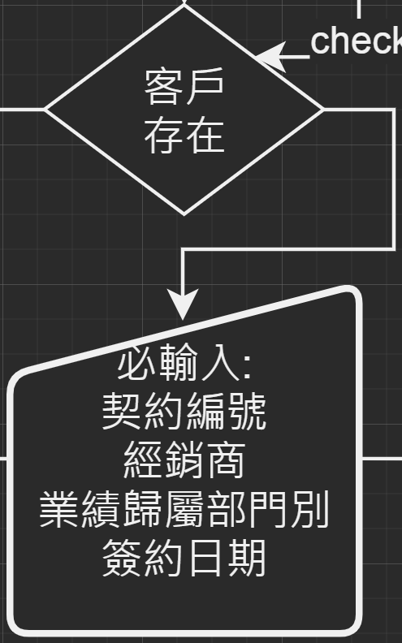
整理流程圖-輸入
使用者keyin資料

Slide 13
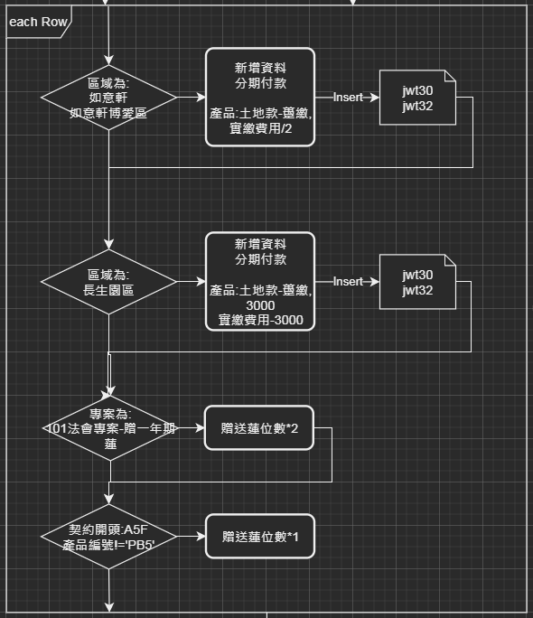
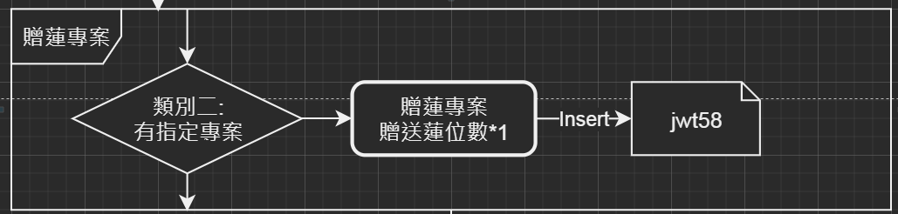
整理流程圖-區塊
給予主題, 方便後續模組化需求
同性質的程式碼或者function

Slide 14
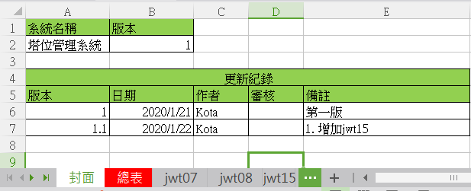
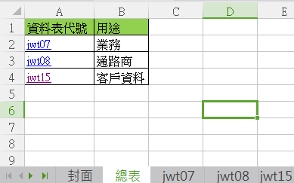
TableSchema(1/2)
封面
紀錄改版資訊
總表
一覽資料表功能
超連結到詳細內容

Slide 15
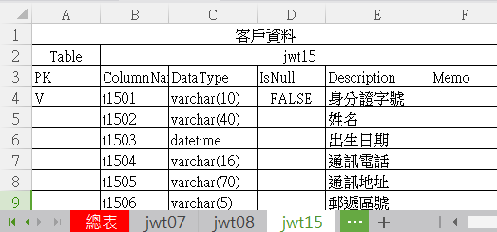
TableSchema(2/2)
類似SSMS架構

